Slide 1
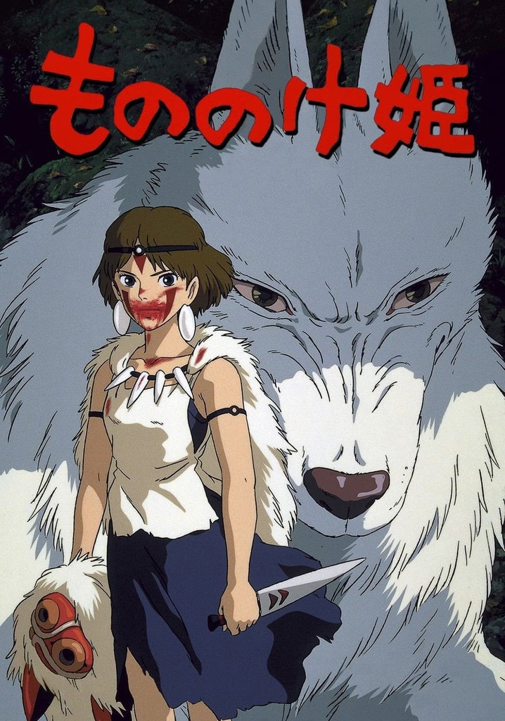
国際学部国際学科1年25225056 伊波さくら
もののけ姫
１生態系保全
２長編アニメーション映画
３宮崎駿
４1997年
５スタジオジブリ
６レンタル可能
７この作品は、自然破壊と人間の経済活動との対立、生態系の 神聖さ、自然との共生の難しさが描かれている。登場する神々や動物たちは自然そのものを象徴しており、森を切り開こうとする人間社会の背景には差別や貧困といったげんじつてきnあ問題もある。
８アニメ作品であるため、専門的な知識がなくても感情的に入りやすく、環境への入り口としてふさわしいと感じた。

